Slide 1

Магические методы
(aka Перегрузки)
Введение в ООП на Python
Калмыков Александр Юрьевич
GitHub

Slide 2

Планы
План лекции:
Что такое перегрузка операторов и зачем она нужна
Перегрузка в классических языках (C++, C#, Pascal)
Общие черты классической перегрузки
Магические методы в Python: отличие от классических языков
Как работают магические методы
Основные группы магических методов
Жизненный цикл объекта
Представление объекта
Арифметические операторы
Операторы сравнения
Методы контейнеров
Вызов объекта как функции (call)
Менеджеры контекста (with)
Технические ограничения и особенности
Сводная таблица основных магических методов
Где найти полный список (ссылка на документацию)

Slide 3

Что есть перегрузка?
Перегрузка операторов — это механизм, позволяющий определить поведение встроенных операторов языка
(например, + , - , * , == , [] , () ) для пользовательских типов данных. Это делает код более интуитивным и читаемым, приближая работу с объектами к работе со встроенными типами.
Аналогия: представьте, что вы учите робота готовить. Вы говорите ему: «Смешай муку и воду». Робот понимает, что значит «смешать» для жидкостей, но если вы попросите «смешай гитару и стул», он будет в замешательстве. Перегрузка — это когда мы объясняем роботу: «Когда видишь гитару и стул, смешивание означает положить гитару на стул».

Slide 4
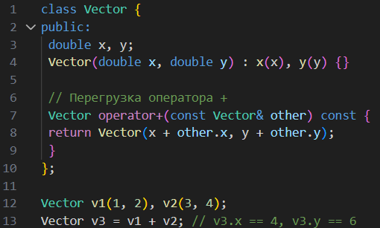
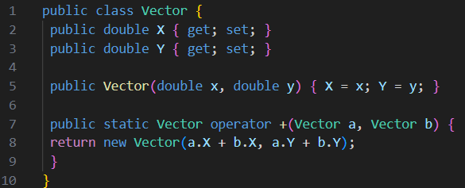
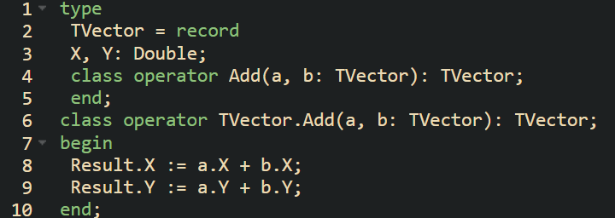
Классический пример перегрузки
C++
C#
Pascal

Slide 5

Общие черты классической перегрузки
• Статическая типизация: компилятор точно знает, какой оператор вызывается на основе типов операндов.
• Специальный синтаксис: ключевое слово operator и строго определённые сигнатуры методов.
• Ограничения на перегрузку: не все операторы можно перегрузить, некоторые имеют обязательные парные перегрузки (например, если перегружен == , обычно требуется перегрузить и != ).
• Приоритет операторов сохраняется и не может быть изменён программистом.

Slide 6

Как Python отличается от классических языков?
Python, будучи языком с динамической типизацией, пошёл другим путём. Вместо ключевого слова operator и статических сигнатур, он использует специальные методы с заранее определёнными именами, которые окружены двумя подчёркиваниями с обеих сторон: __add__, __eq__, __str__ и т.д. Эти методы называют магическими (magic methods) или дандер-методами (от double underscore — dunder).
Когда интерпретатор Python встречает выражение a + b, он не проверяет типы на этапе компиляции, а динамически ищет метод __add__ у объекта a и вызывает его, передавая b как аргумент. Если метод не найден, то ищется __radd__ у b (об этом позже). Если ни один не определён, генерируется TypeError.
Таким образом, магические методы в Python — это реализация перегрузки операторов через соглашение об именах, а не через специальный синтаксис языка. Это делает перегрузку более гибкой и однородной с остальными методами класса.

Slide 7
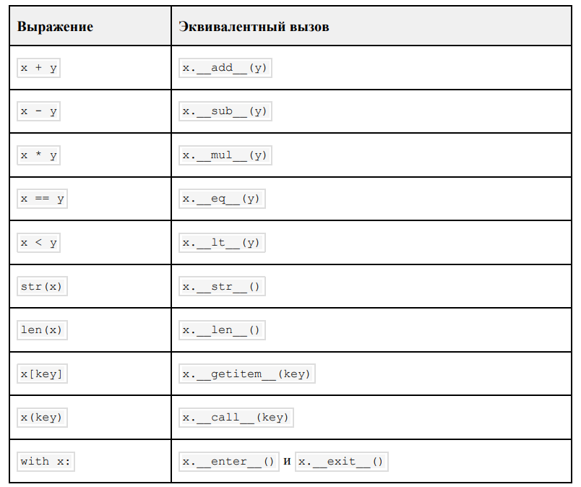
Как оно работается?
Когда вы пишете выражение с оператором, интерпретатор транслирует его в вызов соответствующего магического метода. Вот несколько примеров:
Важно: Python не требует, чтобы эти методы возвращали значение строго определённого типа. Вы можете вернуть что угодно, но следует придерживаться здравого смысла, чтобы не нарушать ожидания пользователей вашего класса.

Slide 8

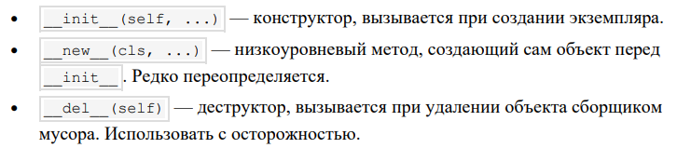
Методы жизненного цикла объекта

Slide 9
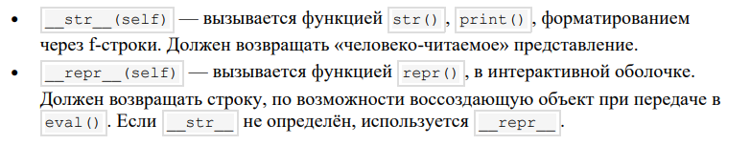
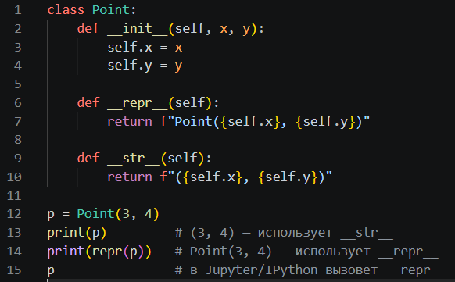
Методы представления объекта

Slide 10
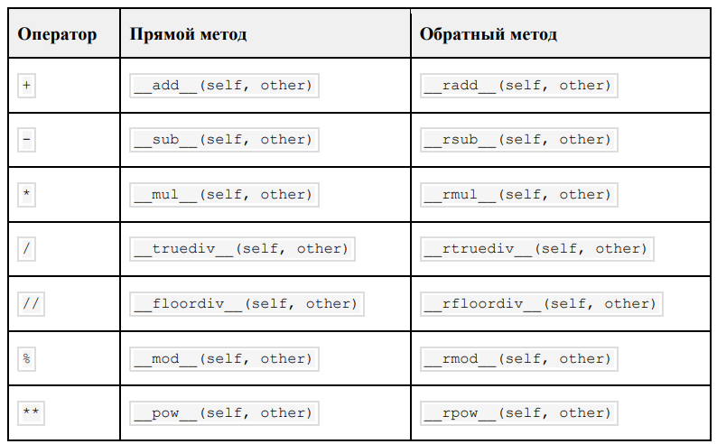
Арифметические операторы

Slide 11
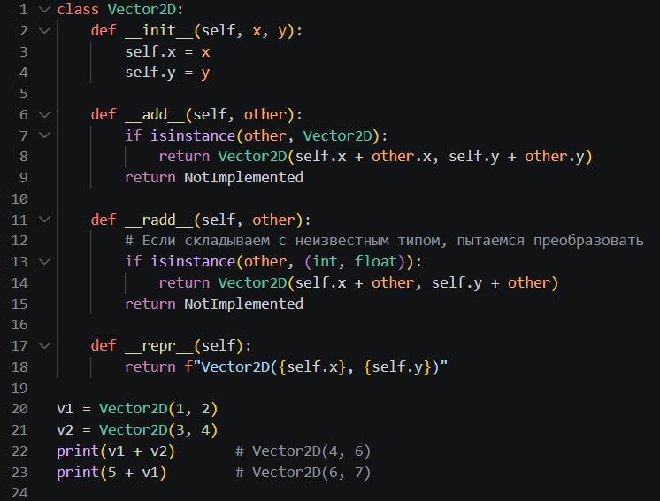
Арифметические операторы

Slide 12
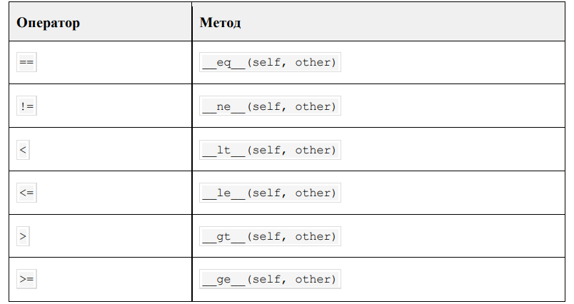
Операторы сравнения
Важно: если __ne__ не определён, Python автоматически инвертирует результат __eq__ (но лучше определять явно). Для операторов порядка, если не определены, при сравнении будет возбуждено исключение TypeError.

Slide 13
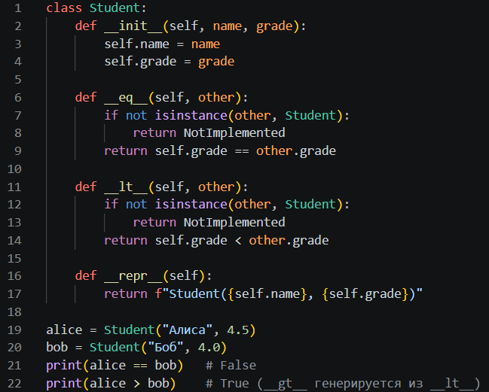
Операторы сравнения

Slide 14
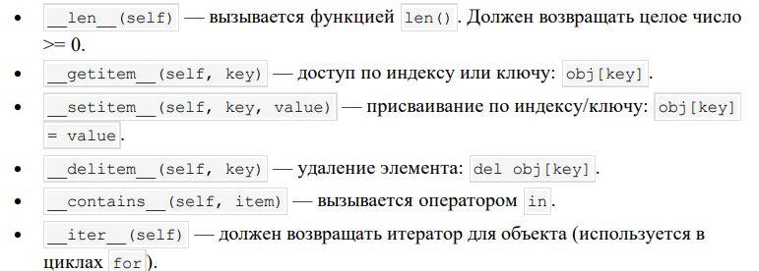
Методы контейнеров

Slide 15
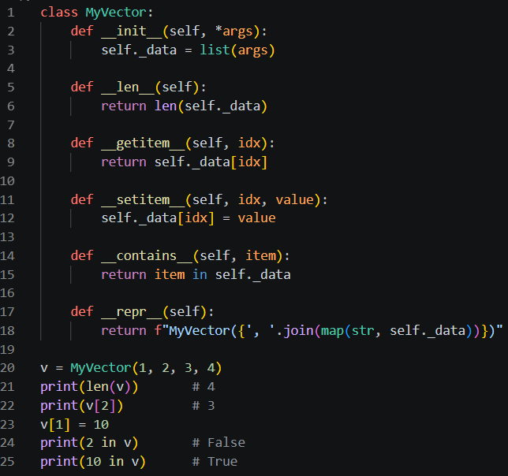
Методы контейнеров

Slide 16
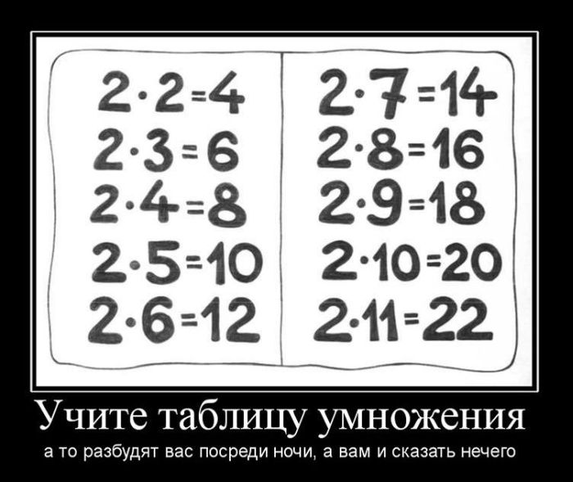
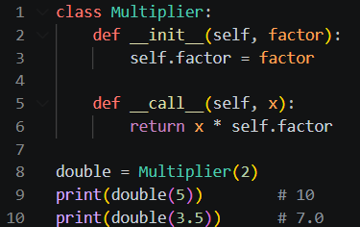
Вызов объекта как функции

Slide 17

Менеджеры контекста (with)
Нужно для работы с файлами. В контексте нашего курса НЕ используется, но для общего понимания, можно разобрать самостоятельно.
Пример и объяснение есть в лекции на гитхабе.

Slide 18
Технические ограничения и особенности
1. Не все операторы имеют магические методы. Например, нельзя перегрузить логические операторы and, or, not напрямую — они используют приведение к булеву типу через __bool__ (или __len__ в старых версиях).
2. Нельзя изменить приоритет операторов. Порядок вычислений остаётся стандартным для Python.
3. Нельзя изменить ассоциативность (лево- или правоассоциативность).
4. Магические методы должны быть определены в классе объекта, а не в его метаклассе (за исключением некоторых методов типа __new__).
5. Рекомендуется возвращать NotImplemented при невозможности обработать операцию, а не возбуждать исключение сразу — это даёт шанс правому операнду обработать вызов.
6. Осторожность с бесконечной рекурсией: внутри метода __getattribute__ (перехват любого доступа к атрибутам) легко случайно вызвать рекурсию, если обращаться к self.attr.
7. Некоторые магические методы ищутся только в классе, а не в экземпляре. Например, __hash__, __getattribute__, __setattr__. Это особенность реализации Python.

Slide 19

Где почитать?
Документация Python
Лекция на Github
Google it :)

